Slide 1
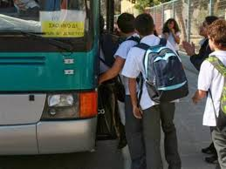
Δημόσια Σχολική Μεταφορά: Οργάνωση & προβλήματα του συστήματος σχολικών μεταφορών στην Π.Κ.Μ.
ΠΕΡΙΦΕΡΕΙΑ ΚΕΝΤΡΙΚΗΣ ΜΑΚΕΔΟΝΙΑΣ
Θεοφάνης Παπάς
Αντιπεριφερειάρχης Επιχειρηματικότητας, Ανταγωνιστικότητας & Περιβάλλοντος

Slide 2
Προϋποθέσεις δικαιούχων μεταφοράς
Συλλογή στοιχείων μαθητών δικαιούχων δωρεάν μεταφοράς βάσει προϋποθέσεων Κ.Υ.Α. 24001/2013 :
Χιλιομετρικές αποστάσεις κατοικίας-σχολικής μονάδας (εκτός περιπτώσεων ΑΜΕΑ).
Να μην έχουν ολοκληρώσει τη Β’ βάθμια εκπαίδευση.
Εγγραφή σε σχολικές μονάδες σύμφωνα με τη χωροταξική κατανομή των Διευθύνσεων Α’βάθμιας & Β’βάθμιας Εκπαίδευσης.
Αρμόδια Περιφέρεια για τη μεταφορά μαθητών, ανεξάρτητα του τόπου κατοικίας και του τρόπου μεταφοράς, είναι η Περιφέρεια εντός των ορίων της οποίας βρίσκεται η σχολική μονάδα στην οποία μεταφέρονται οι μαθητές.

Slide 3
Χιλιομετρικές αποστάσεις
Δωρεάν Μεταφορά Μαθητών Δημόσιων Σχολείων :
Ειδικά Μαθητικά Δελτία (Ε.Μ.Δ.)
1200 μέτρα, μαθητές Α’ Βάθμιας Εκπαίδευσης
2500 μέτρα, μαθητές Γυμνασίων
4000 μέτρα, μαθητές Λυκείων
Δημόσια Σύμβαση Υπηρεσιών
1200 μέτρα, μαθητές Α’ Βάθμιας Εκπαίδευσης
4000 μέτρα, μαθητές Γυμνασίων
5000 μέτρα, μαθητές Λυκείων

Slide 4
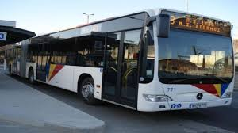
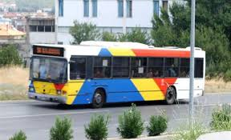
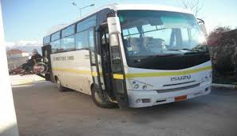
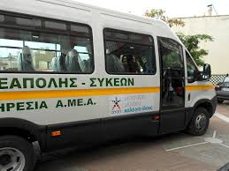
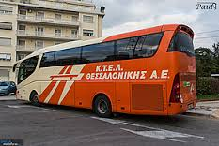
Τρόποι μεταφοράς δικαιούχων μαθητών
Αστική δημόσια συγκοινωνία (Ε.Μ.Δ.)
Ίδια μέσα Περιφέρειας & Δήμων
Δημόσια Σύμβαση Υπηρεσιών

Slide 5
Αρμοδιότητες Διευθύνσεων Εκπαίδευσης
Κατανομή μαθητών δικαιούχων μεταφοράς :
Χωροταξικά σύμφωνα με τις αρμόδιες Διευθύνσεις Πρωτοβάθμιας & Δευτεροβάθμιας Εκπαίδευσης
Οργάνωση βάσει στοιχείων μαθητών τρέχοντος έτους, αναμενόμενων αποχωρήσεων & νέων εγγραφών.
Αποστολή καταστάσεων εκτιμώμενων δικαιούχων μεταφοράς μαθητών επόμενου σχολικού έτους, από Διευθυντές Σχολείων, μέχρι 31 Ιανουαρίου κάθε έτους.
Επικαιροποίηση καταστάσεων δικαιούχων μαθητών, από τους Διευθυντές Σχολείων, κάθε Σεπτέμβριο.
Βεβαίωση αριθμού διατεθέντων Ε.Μ.Δ. & πραγματοποίησης της καθημερινής μεταφοράς διαικούχων μαθητών, από τους Διευθυντές Σχολείων.

Slide 6
Αρμοδιότητες Περιφέρειας (αρθ.5-ΚΥΑ 24001)
Πιστοποίηση καταλληλότητας ίδιων μεταφορικών μέσων, Περιφέρειας & Δήμων, σύμφωνα με προδιαγραφές ασφαλείας.
Τελική κατάρτιση & κοστολόγηση απαιτούμενων δρομολογίων με ανάλυση στοιχείων δικαιούχων μαθητών που λαμβάνονται από Διευθύνσεις Α’ & Β’ βάθμιας εκπαίδευσης.
Βεβαίωση ύπαρξης γραμμών δημόσιας ή δημοτικής συγκοινωνίας & δρομολογίων που εξυπηρετούν μαθητές και των στάσεων επιβίβασης και αποβίβασης κάθε μαθητή.
Βεβαίωση του τρόπου μεταφοράς των μαθητών.
Βεβαίωση δικαιούχων επιδόματος αδυναμίας μεταφοράς.
Πιστοποίηση τήρησης προδιαγραφών προσβασιμότητας των μεταφορικών μέσων μαθητών ΑΜΕΑ.
Διαχωρισμός μαθητών ΕΠΑΛ, Μουσικών & Καλλιτεχνικών Σχολείων που η κατοικία τους βρίσκεται άνω των 20 χλμ, για εξέταση οικονομικότητας δαπάνης (μεταφορά ή επίδομα)

Slide 7
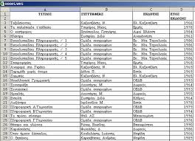
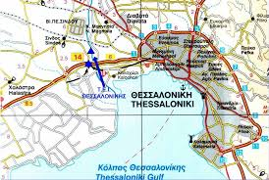
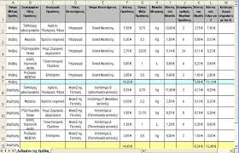
Αποστολή για έλεγχο νομιμότητας από Π.Κ.Μ.
Μέχρι 31 Ιανουαρίου κάθε έτους :
Πίνακες σε ηλεκτρονική μορφή λογιστικών φύλλων των δικαιούχων μαθητών δωρεάν μεταφοράς.
Χάρτες των πραγματοποιούμενων δρομολογίων με στάσεις επιβίβασης αποβίβασης.
Πίνακες σε ηλεκτρονική μορφή με αναλυτικά στοιχεία των δρομολόγιων (χιλ.απόσταση, κόστος, μεταφορικό μέσο, σχολική μονάδα, ετήσια δρομολόγια κ.λ.π.)

Slide 8
Προβλήματα :

Slide 9
Απουσία αστικής συγκοινωνίας & ιδίων μέσων Δήμων ή Περιφέρειας
Σύμφωνα με το άρθ.1 της ΚΥΑ 24001, οι μαθητές μεταφέρονται κατά προτεραιότητα με δημόσια αστική συγκοινωνία (με Ειδικά Μαθητικά Δελτία).
Στη Θεσσαλονίκη ο Ο.Α.Σ.Θ. δεν είχε δώσει θετική απάντηση ανάληψης μέρους του μεταφορικού έργου.
Αρνητικές είναι και οι απαντήσεις για μεταφορά μαθητών με ίδια μέσα των Δήμων ή της Περιφέρειας εξαιτίας ακαταλληλότητας των οχημάτων τους.
Αποτέλεσμα: Η μεταφορά μαθητών στη Θεσσαλονίκη καλύπτεται μόνο μέσω δημόσιων συμβάσεων υπηρεσιών.

Slide 10
Προβληματική αποστολή στοιχείων από Διευθύνσεις Εκπαίδευσης προς την Π.Κ.Μ.
Χωρίς επεξεργασία (αφιλτράριστη) αποστολή στοιχείων από τους Διευθυντές των Σχολείων (σε πολλές περιπτώσεις εντάσσουν στην κατανομή όλους τους μαθητές του σχολείου, δικαιούχους και μη).
Πίνακες με ελλείψεις στοιχείων δικαιούχων μαθητών.
Μη τήρηση της χωροταξικής κατανομής.
Μη έγκαιρη αποστολή των πινάκων δικαιούχων μαθητών.

Slide 11
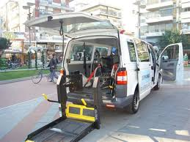
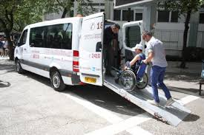
Επικαιροποιήσεις στοιχείων μαθητών ΑΜΕΑ
Σημαντικές αλλαγές στοιχείων μαθητών ΑΜΕΑ.
Οι σχολικές μονάδες ΑΜΕΑ, δεν δέχονται μαθητές βάσει χωροταξικής κατανομής.
Τροποποιήσεις που αλλάζουν όλη τη μορφή του δρομολογίου (π.χ. μαθητής με τόπο κατοικίας το Καλοχώρι, να φοιτά σε σχολείο ΑΜΕΑ στη Θέρμη).
Πολύωρη παραμονή παιδιών με ιδιαίτερα προβλήματα υγείας εντός των μέσων μεταφοράς.

Slide 12
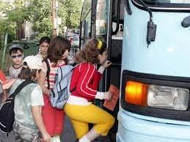
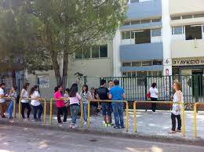
Διάρκεια δρομολογίων & αναμονή μαθητών
Η ΚΥΑ 24001 δεν καθορίζει σαφώς την ενδεδειγμένη διάρκεια των δρομολογίων από την επιβίβαση έως και την αποβίβαση των μαθητών, κατά τη μεταφορά τους από την κατοικίας τους προς το σχολείο και αντίστροφα.
Συμπληρωματική ανάγκη αντιμετώπισης μεταφοράς, λόγω διαφορετικής διάρθρωσης προγράμματος σπουδών, λόγω διαφορετικών ωρών προσέλευσης ή αποχώρησης.
Αναμονή μαθητών στα σχολικά συγκροτήματα, άνω των 90 λεπτών έως το επόμενο δρομολόγιο.
Ιδιαίτερα προβλήματα για μαθητές ΑΜΕΑ, νηπιαγωγείων και πρώτων τάξεων της Πρωτοβάθμιας Εκπαίδευσης.

Slide 13
Διαγωνισμοί ανάθεσης υπηρεσιών μεταφοράς μαθητών
Περιπτώσεις όπου, μετά τη διενέργεια του 2^{ου} σταδίου του Διεθνή Διαγωνισμού (άνοιγμα οικονομικών προσφορών) και πριν την ανακήρυξη οριστικών αναδόχων, παρατηρήθηκε η ύπαρξη δρομολογίων για τα οποία δεν έχουν κατατεθεί προσφορές.
Αποτέλεσμα : Μεγάλο μέρος του προκηρυγμένου μεταφορικού έργου παραμένει αδιάθετο.
Μεγάλο απαιτούμενο χρονικό διάστημα για προσυμβατικό έλεγχο του κατακυρωμένου έργου του Διεθνή Διαγωνισμού.
Χρονοβόρες διαγωνιστικές διαδικασίες επαναπροκήρυξης του αδιάθετου μεταφορικού έργου.
Διαγωνιστική διαδικασία μέσω Εθνικού Συστήματος Ηλεκτρονικών Δημοσίων Συμβάσεων.
Δυσχέρειες στη διενέργεια Πρόχειρου Διαγωνισμού, αλλά και των διαπραγματεύσεων προκειμένου να ανατεθεί το σύνολο του έργου.

Slide 14
Σας ευχαριστώ!

